Slide 1


Программа AIDA64: Обзор и Возможности
AIDA64 — это мощный инструмент для диагностики и мониторинга аппаратного обеспечения, предоставляющий пользователям подробную и точную информацию о системе. Он помогает анализировать аппаратные компоненты, производительность и состояние системы в реальном времени.

Slide 2

Хронология Развития AIDA64
1950: Первая версия
1
Выпуск первой версии AIDA64 компанией FinalWire, начало пути программы в области диагностики и мониторинга систем.
2
1960: Регулярные обновления
Включая улучшения функционала и интерфейса, расширение поддержки новых технологий.
1970: Новые функции
3
Выпуск версии AIDA64 с новыми функциями для мониторинга аппаратного обеспечения и улучшения производительности.

Slide 3
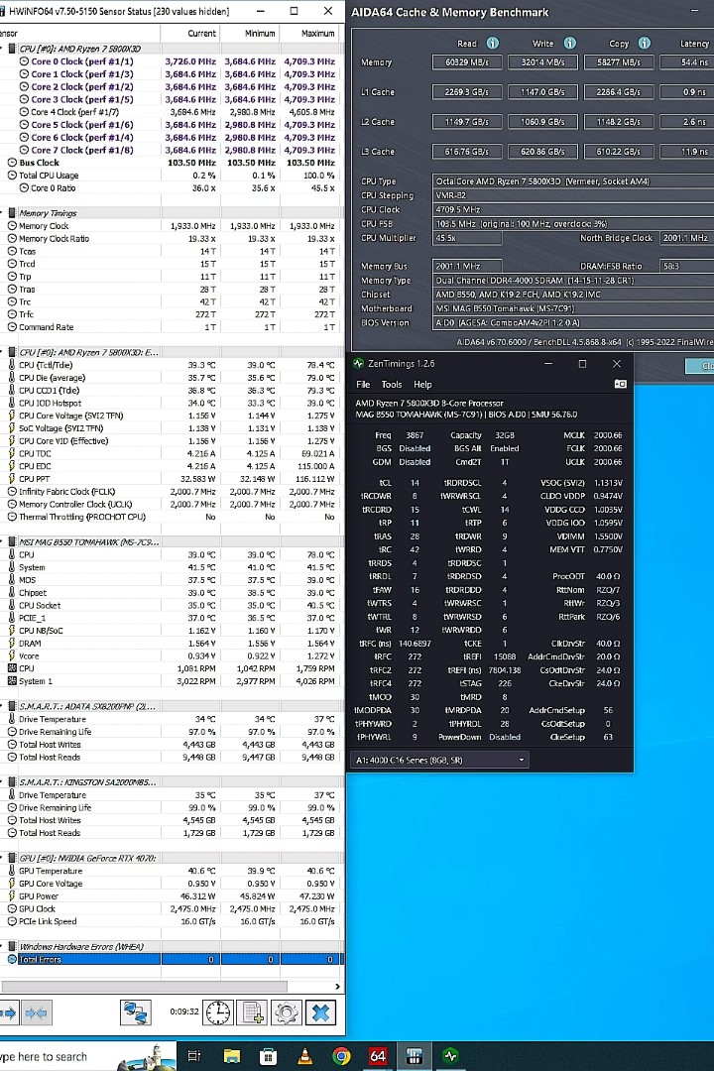




Ключевые Функциональные Возможности AIDA64
Глубокая диагностика системы
AIDA64 обеспечивает глубокую диагностику системы, позволяя выявлять проблемы в аппаратном и программном обеспечении.
Мониторинг температуры
Программа мониторит температуру компонентов системы, помогая избежать перегрева и продлить срок службы оборудования.
Тестирование производительности
AIDA64 позволяет проводить тестирование производительности, что дает возможность оценить эффективность работы системы и выявить узкие места.
Анализ аппаратного обеспечения
Программа предлагает детальный анализ аппаратного обеспечения, включая информацию о процессоре, материнской плате, видеокартах и других компонентах.

Slide 4
Преимущества и Недостатки AIDA64
Преимущества AIDA64
Недостатки AIDA64
Высокая точность данных, обеспечивающая надежную информацию о системе.
Высокая стоимость, что может быть ограничением для некоторых пользователей.
Широкий спектр функций, включая мониторинг, диагностику и тестирование.
Сложный интерфейс и функционал для новичков, требующий времени на изучение.
Универсальный инструмент для профессионалов.

Slide 5

Версии AIDA64
AIDA64 Extreme
AIDA64 Engineer
Обеспечивает полный доступ ко всем функциям для домашних пользователей и энтузиастов.
Предназначена для инженеров и технических специалистов, предлагая расширенные возможности диагностики.
AIDA64 Business
Разработана для корпоративного использования, позволяя управлять несколькими системами одновременно.

Slide 6




Системные Требования AIDA64
Операционная система
Требуется операционная система Windows для корректной установки и работы AIDA64.
Оперативная память
Минимум 1 ГБ оперативной памяти для стабильной работы программы.
Место на диске
Необходимо 50 МБ свободного места на жестком диске для установки AIDA64.

Slide 7
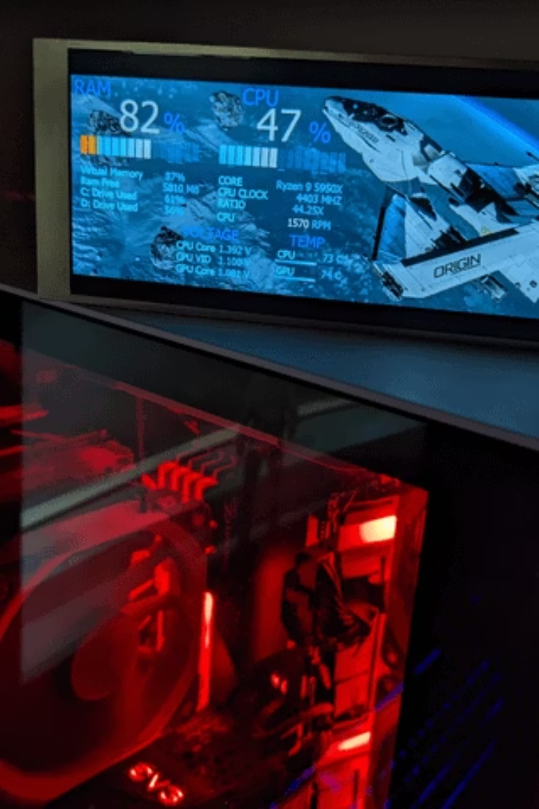
Часто Задаваемые Вопросы
1
2
3
Совместимость
Лицензирование
Поддержка
Пользователи могут узнать, какие версии программы совместимы с различными операционными системами и аппаратными конфигурациями.
Пользователи могут найти сведения о технической поддержке и способах ее получения в различных ситуациях.
В FAQ представлены различные варианты лицензий программы, включая информацию о сравнении функций каждой версии.

